Slide 1

Milestone 3
Construction phase
Group 7
Key Management System for a QKD Network
Supervisors:
Armando Nolasco Pinto
Diogo Matos
Guilherme Andrade
João Paulo Rodrigues
André Miragaia
Guilherme Duarte
Patricia Cardoso
Inês Santos
Notes:
O nosso projeto é o KMS que no fundo é um sistema de distribuição de chaves para as aplicações.

Slide 2
Presentation OUTLINE
SYSTEM ARCHITECTURE DIAGRAMS
ETSI 004
SOUTH INTERFACE
APP CLIENT
APP SERVER
DEMO
Notes:
Vamos começar por explicar a arquitetura geral do projeto e depois iremos analisar a arquietura da south interface que é o que estamos a fazer agora. Vamos explicar como estamos a utilizar o protocolo de comunicação ETSI 004 e como funciona a interação entre as várias entidades envolvidas nessa comunicação na south interface.No fim faremos uma demonstração do estado atual do projeto.

Slide 3
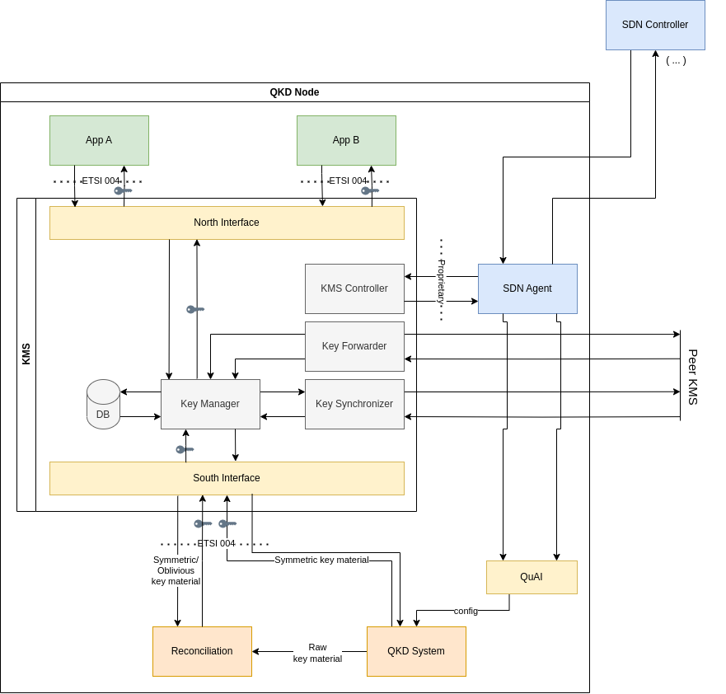
KMS ARCHITECTURE
Overall functionality: An app requests a key to the KMS, then the KMS reads the saved keys in its database (from the Reconciliation app key files) and sends the requested type of key to the app that initially requested it.
The Reconciliation app receives the raw key material from the Physical layer and transforms it into keys.
ETSI 004 is the communication protocol used in North and South interfaces of the system.
Notes:
Esta é a arquitetura geral do Sistema de Gestão de Chaves, o KMS. O funcionamento geral do sistema inicia-se quando uma aplicação que quer uma chave
faz um pedido ao KMS, este lê os ficheiros nele guardados que contêm as chaves geradas em baixo pela APP de Reconciliação, e encaminha o tipo de chaves pedidas para a aplicação que as pediu inicialmente.
A app de Reconciliação recebe o key-material da Physical Layer e transforma-o em chaves. O protocolo de comunicação utilzado nas interfaces Norte e Sul desta arquitetura é o ETSI 004.

Slide 4
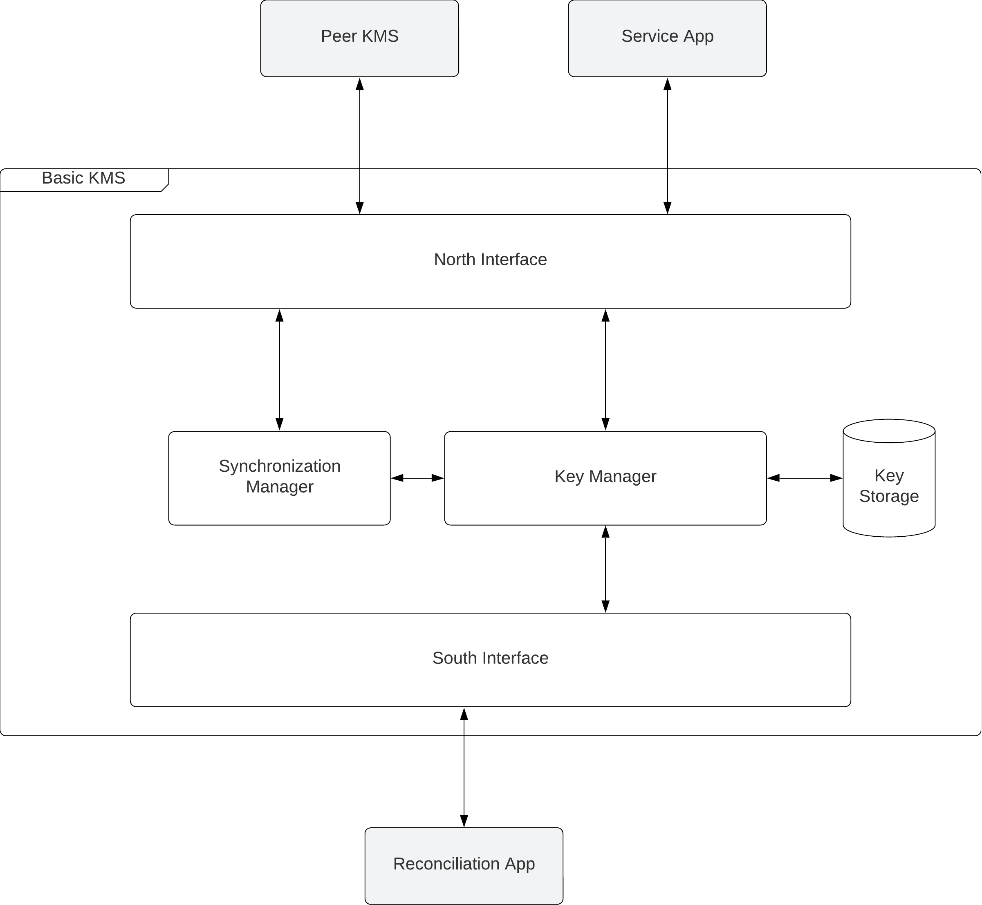
Architecture of the Minimal Implementation
Notes:
Esta é a arquitetura geral do Sistema de Gestão de Chaves, o KMS. O funcionamento geral do sistema inicia-se quando uma aplicação que quer uma chave
faz um pedido ao KMS, este lê os ficheiros nele guardados que contêm as chaves geradas em baixo pela APP de Reconciliação, e encaminha o tipo de chaves pedidas para a aplicação que as pediu inicialmente.
A app de Reconciliação recebe o key-material da Physical Layer e transforma-o em chaves. O protocolo de comunicação utilzado nas interfaces Norte e Sul desta arquitetura é o ETSI 004.

Slide 5
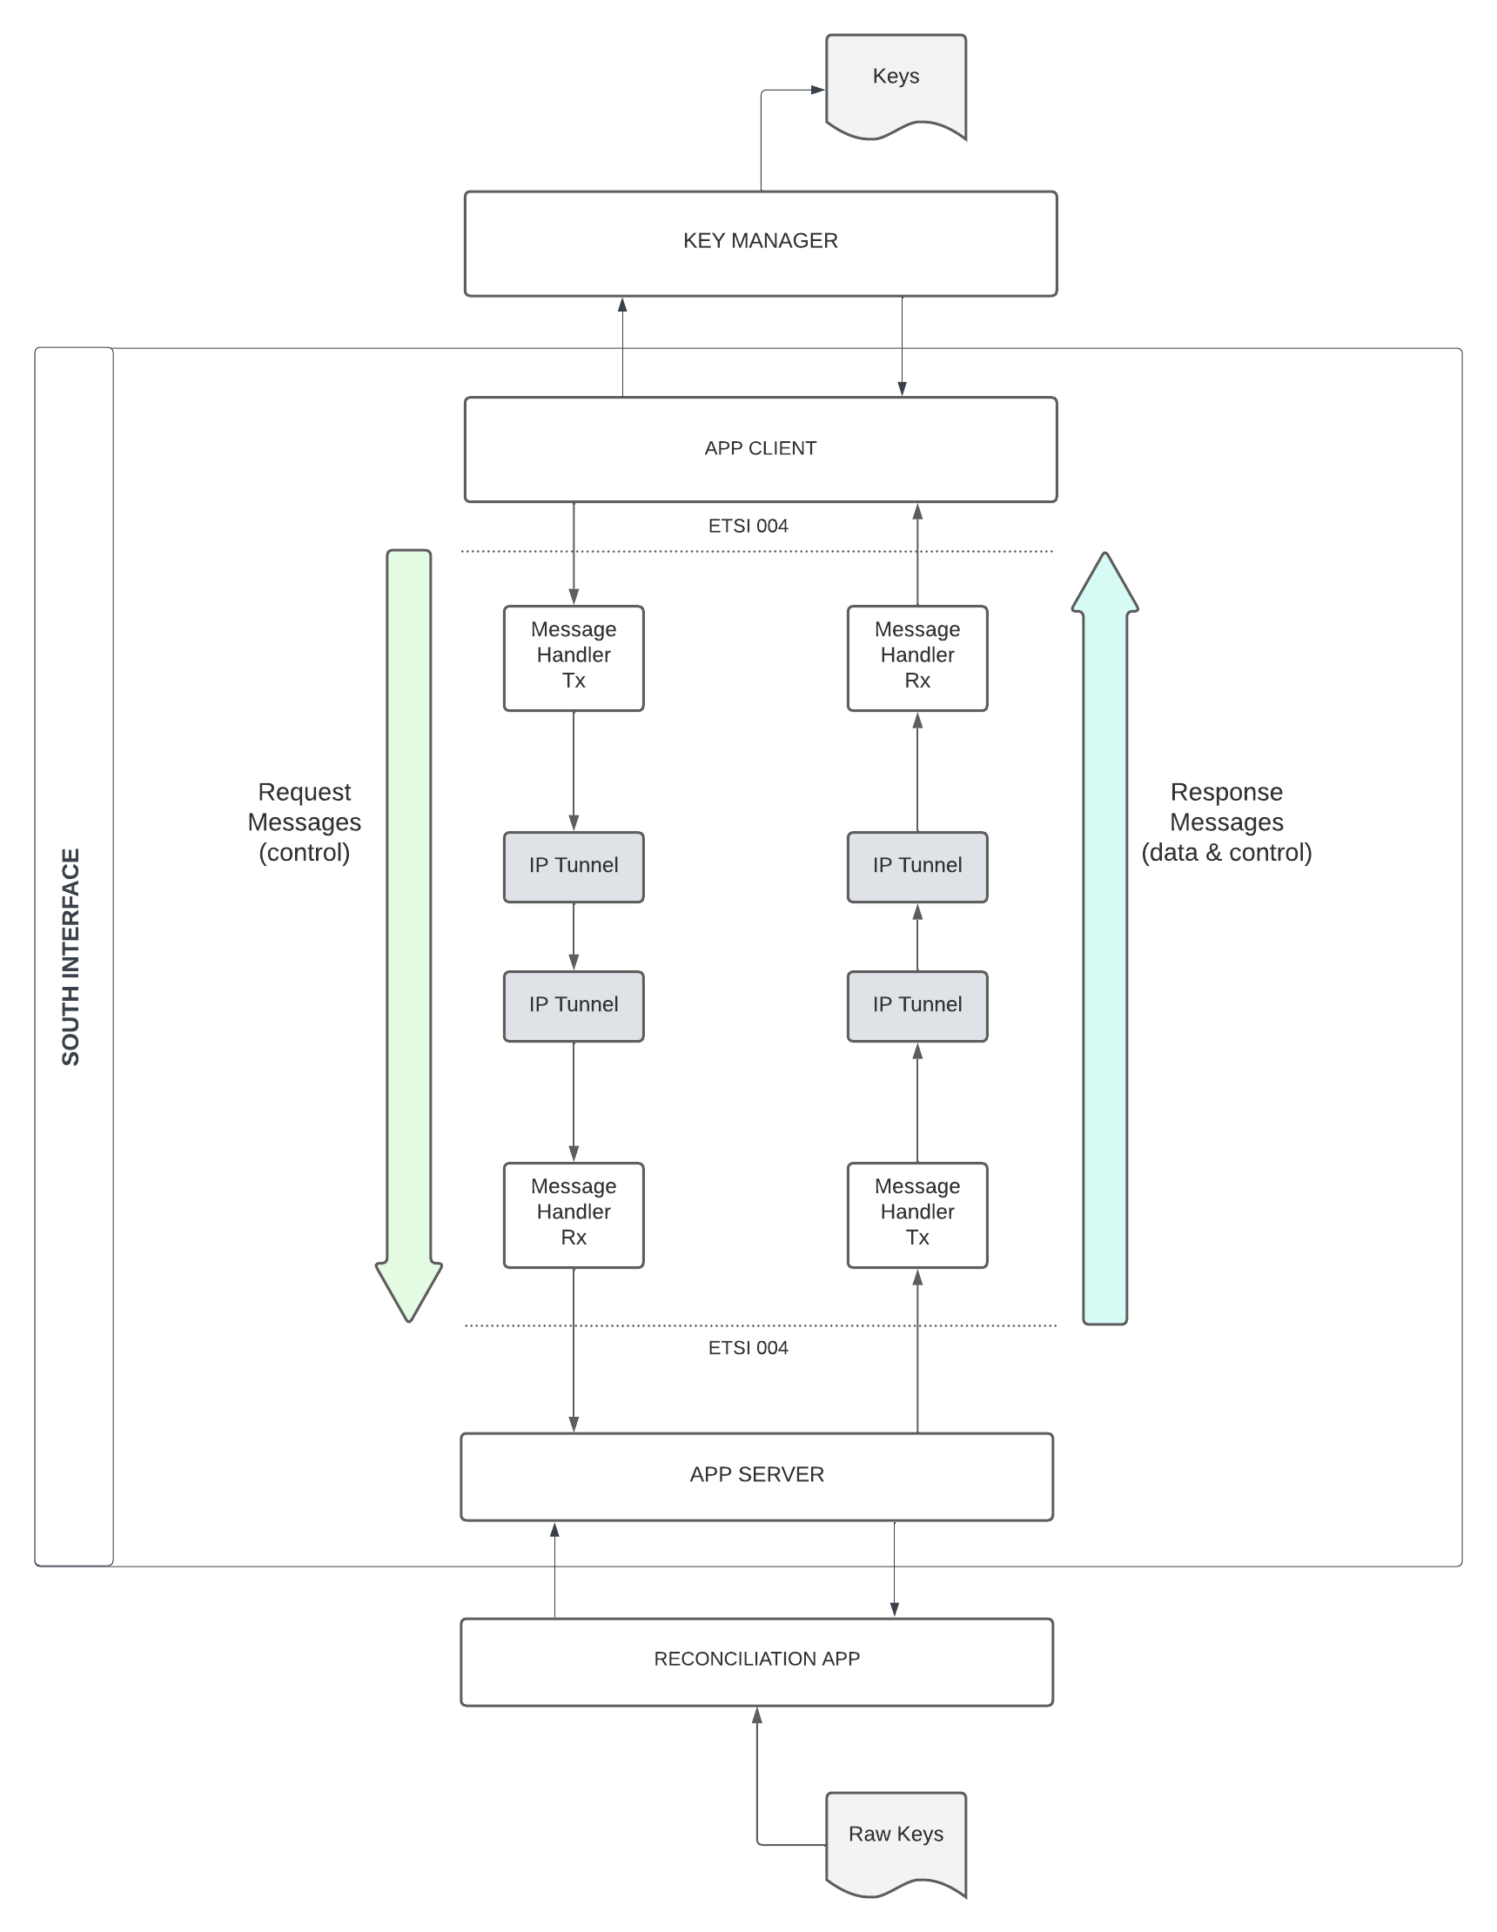
Current focus: SOUTH INTERFACE
It consists in the interaction between the Client App, that requests keys, and the Server App, which responds to requests with key material. The Client App also interacts with the Key Manager and the Server App with the Reconciliation App.
Communication is made with ETSI 004 and the use of Message Handlers (Transmitters and Receivers).
The Message Handlers work through the transmission of signals that allow for the path of the Request messages and Response messages between the Client and Server apps to be made correctly.
Notes:
Neste momento estamos mais concentrados na implementação da South interface, que consiste na interação e comunicação entre duas apps: APP CLIENT, que pede chaves e APP SERVER, que envia as chaves lidas dos ficheiros gerados pela APP de Reconciliação.
A comunicação entre estas duas APPS é feita através do protocolo ETSI 004 e do uso de Message Handlers Transmitters e Receivers que funcionam através da transmissão de sinais e que permitem transmitir as mensagens dos pedidos da App Client para a App Server e das mensagens de resposta da App Server para a App Client.

Slide 6
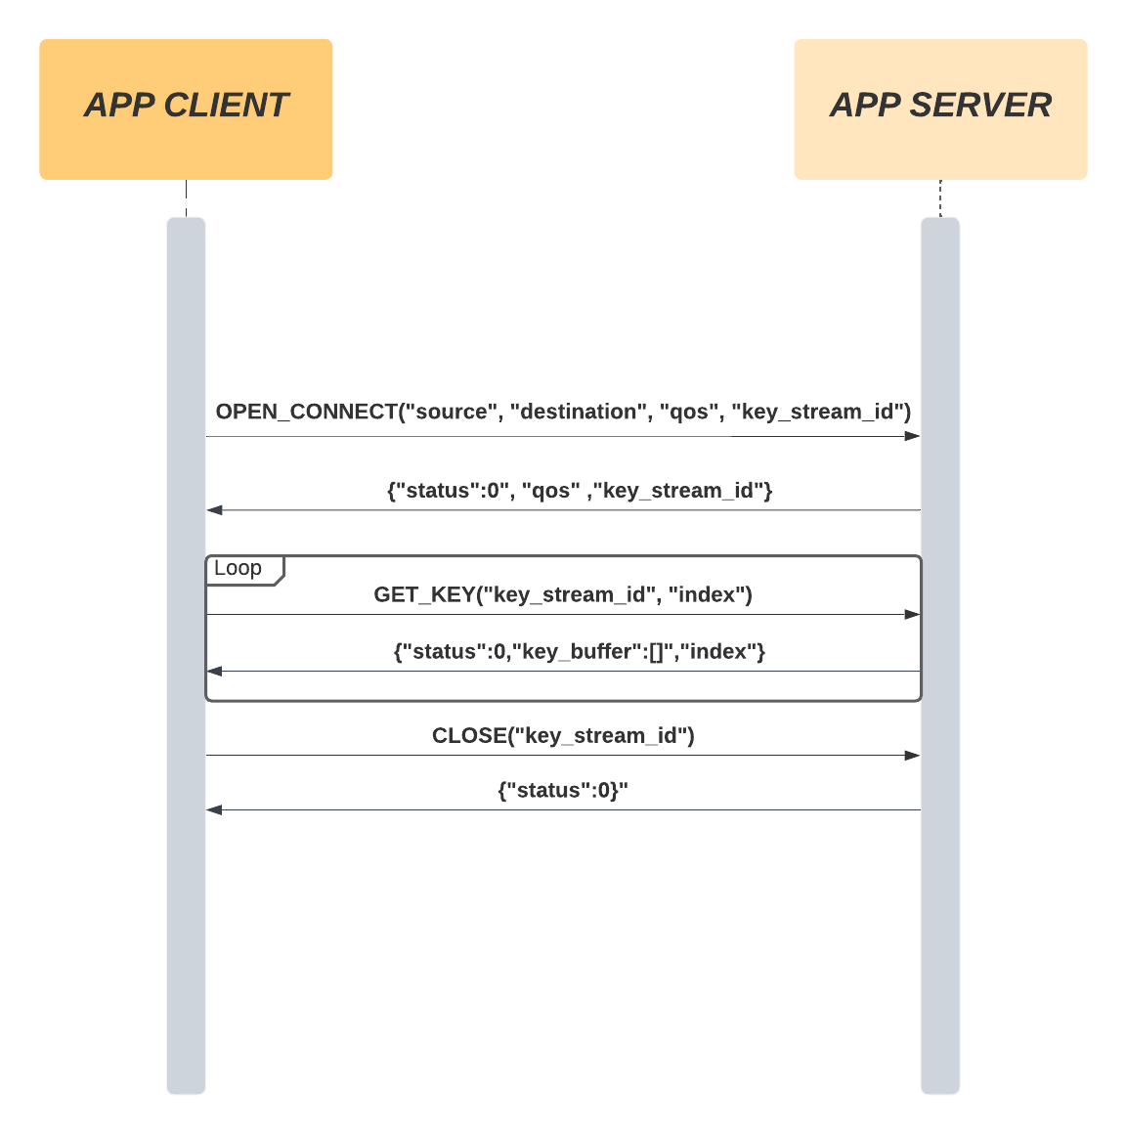
ETSI 004 ON SOUTH INTERFACE
The interface between the APP CLIENT and the APP SERVER is based on ETSI 004 in push mode. Three operations are used for communication between the two entities: open_connect, get_key and close.
The APP CLIENT is always receiving keys without making individual requests for each one.
Notes:
O protocolo de comunicação entre as duas apps é o ETSI004. The interface between those two is based on ETSI QKD 004 [1] in push mode (the KMS is always receiving keys without making individual requests for each one).The KMS will start by making an OPEN_CONNECT request to create a connection to the QKD device. Then does one GET_KEY request and from that moment forward it will receive key material with the characteristics and pace specified in the QoS field until it makes a CLOSE request to terminate the key stream.

Slide 7
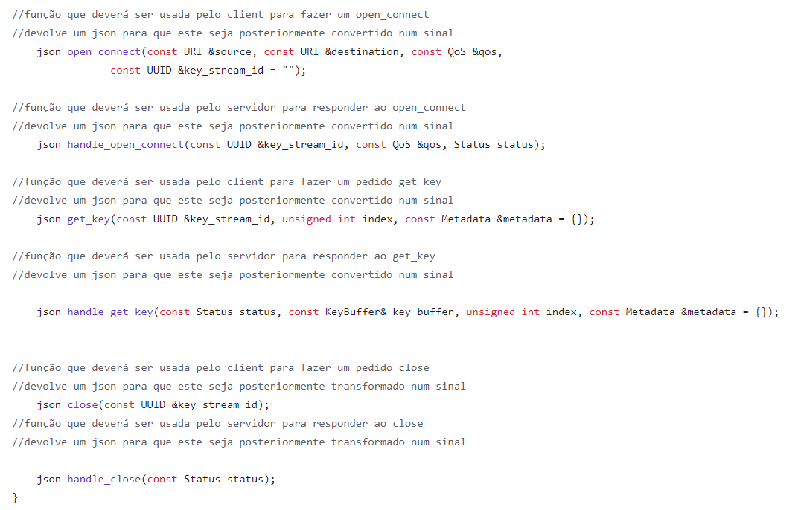
ETSI 004 IMPLEMENTATION
Notes:
Tínhamos um ficheiro que implementava a lógica dos pedidos e das respostas mas esse ficheiro usava sockets para enviar diretamente o conteúdo das mensagens através da transformação dos json em strings. No entanto, a comunicação ao longo da south interface funciona por sinais daí termos divido a lógica presente nesse ficheiro em duas: criar funções que retornam json, umas que são usadas pela app client para criar pedidos e outras pela app server para criar as respostas a esses pedidos. Posteriormente, os jsons são transformados em sinais.

Slide 8
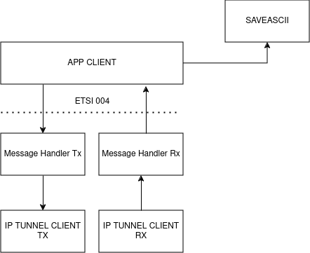
App Client
The client application currently uses 4 implemented blocks that are:
Message Handler: acts as a network switch, receiving messages from possibly, multiple signals and route them to other multiple signals, it needs to have a method to determine the correct output signal
ReceiveEtsi004: so that we can exchange messages through the etsi 004 interface
Ip Tunnel: which is used to create a secure and private connection through a public network and
Save Ascii: stores the keys.

Slide 9
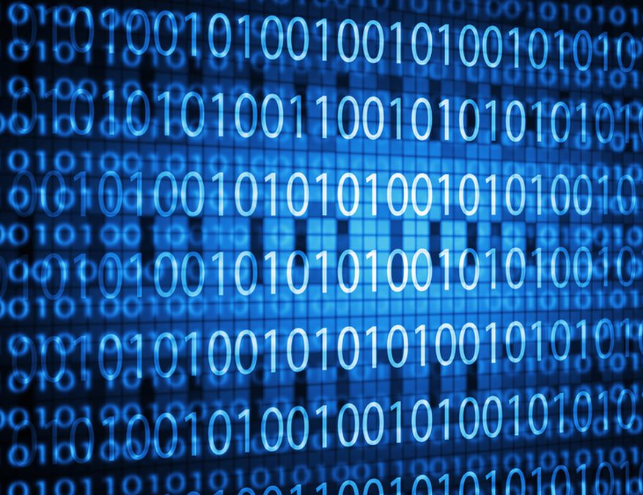
App Client Explanation
The 3 main steps of the APP Client are:
Send Requests
Export the Keys from a Key Buffer
Save the Keys exported on a File

Slide 10
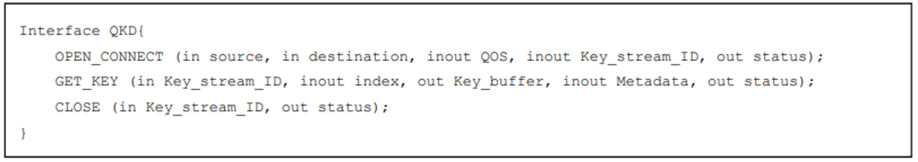
Send Requests
The App Client is responsible for sending the needed requests for the App Server to Get the Keys:
OPEN_CONNECT: Establish the client-server connection
GET_KEY: Request the chosen number of keys from the server
CLOSE: Shutdown the client-server connection and key stream

Slide 11
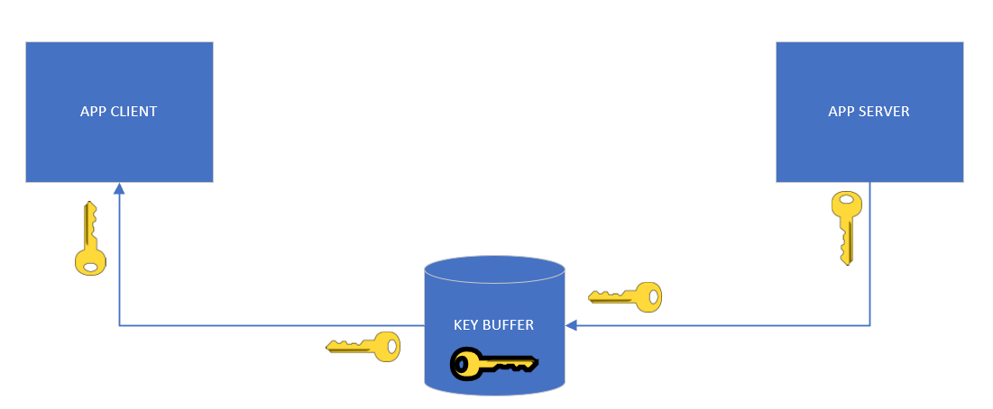
Export the Keys from a Key Buffer
After the Client sent a GET_KEY, the Server is going to send the keys in a Key Buffer, inside multiple GET_KEY_RESPONSE messages
Then, the Client is going to take the keys from the Key Buffer
With the keys received, the app client is going to start to put the keys in a clean file

Slide 12
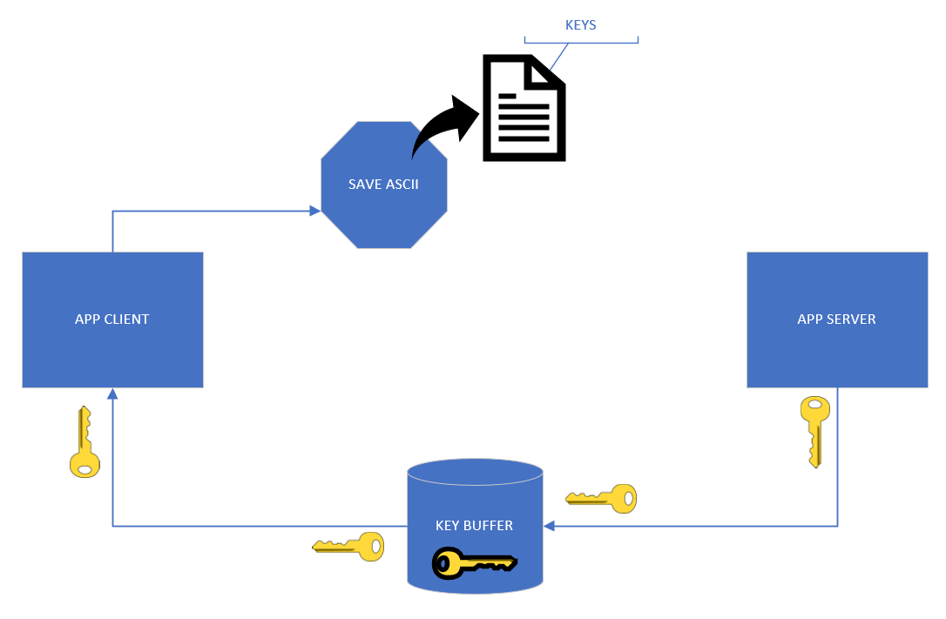
Save the Keys Exported on a File
11
After the keys being taken from the key buffer, the app client is going to send the keys to a binary signal
That signal is going to be sent to the Save Ascii block
Then the Save Ascii is going to save the keys sent on the signal to a file

Slide 13
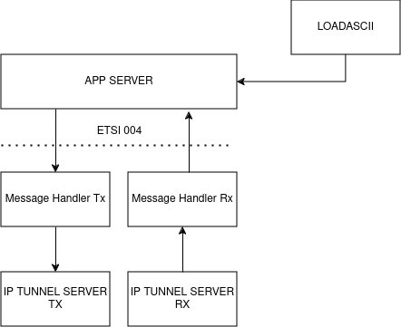
App Server
The server application currently uses 4 implemented blocks that are:
Message Handler: acts as a network switch, receiving messages from possibly, multiple signals and route them to other multiple signals, it needs to have a method of determine the correct output signal
Receive Etsi004: so that we can exchange messages through the Etsi 004 interface
Ip Tunnel: which is used to create a secure and private connection through a public network and
Load Ascii: so that we can read the keys from the files that the reconciliation app generated
Notes:
-> Este é exemplo de arquitetura onde o nosso KML poderia estar implementado -> Está associado à persona Ana
-> Basicamente esta seria uma arquitetura ao qual a troca de informação Genómica entre clinicas diferentes podia ser efetuada -> Isto faria com que duas clinicas diferentes pudessem usar informações Genómicas de cada clinica sem terem que revelar o seu conteúdo
-> A troca de informações iria acontecer da seguinte maneira:
1.As apps iriam se conectar uma à outra 2. Os KML's poderiam ou não conectar se um ao outro
3. O KML que quer realizar a troca iria começar por buscar chaves oblivias à sua base de dados
4. Se os KML's tivessem conectados ocorreria o Key Relay( troca de chaves e o One Time Pad)
4. Se não as chaves seriam trocadas entre as Apps que por sua vez passariam para o KML especifico da App
5. Após a passagem das chaves ter sido bem sucedida ocorreriam as trocas de informações genéticas
entre as apps, onde as mesmas só poderiam ser usadas uma vez, para manter a privacidade das mesmas
One Time Pad (XOR entre a chave a ser transportada e a chave que ambos os KMSs conhecem)

Slide 14
App Server explanation
13
The 3 main steps of the APP Server are:
Read keys from a file
Put the Keys on a Key Buffer
Send the Keys to the app client

Slide 15
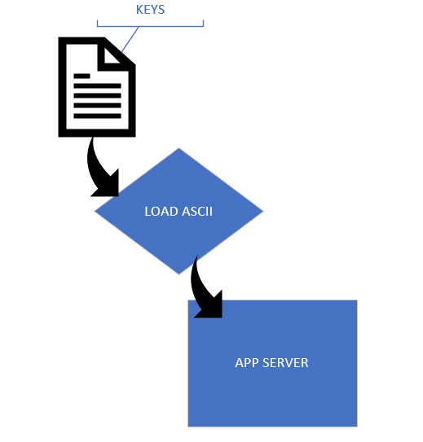
Read Keys
14
Firstly, the Server is going to call the Load Ascii block to start reading the keys from a file
The Load Ascii then starts to save the keys on a signal
That signal is sent through a buffer to the App Server

Slide 16
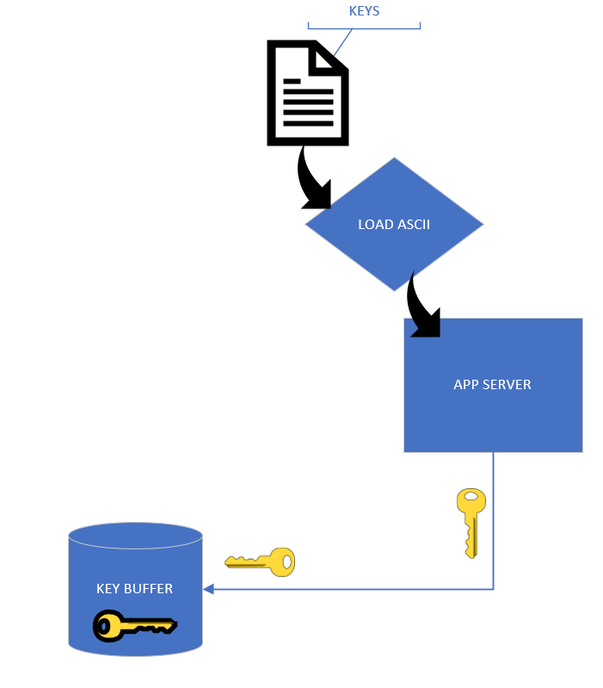
Put the keys on a Key Buffer
15
When the App Client sends the GET_KEY request, the App Server starts to put the keys on a Key Buffer inside the GET_KEY_RESPONSE messages

Slide 17
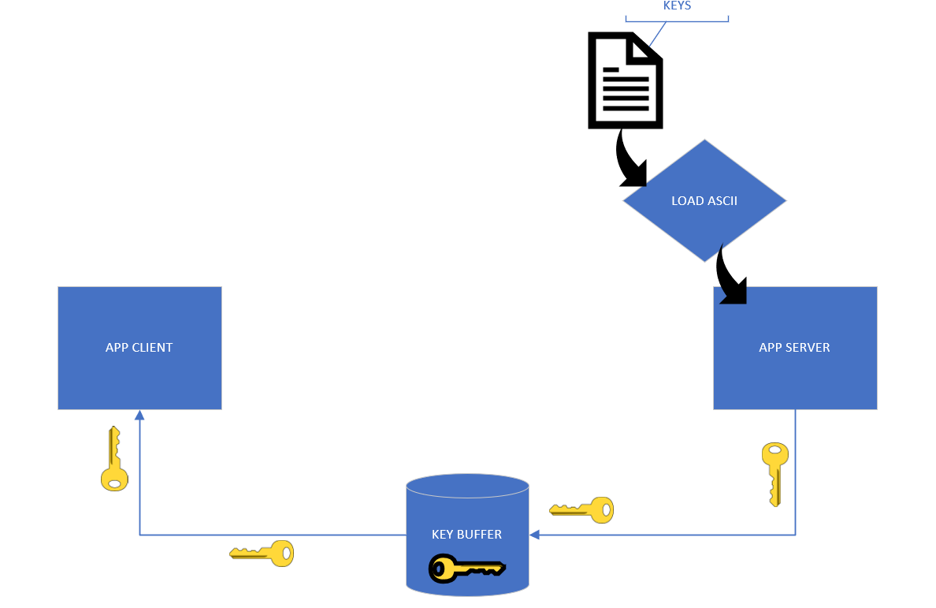
Send the Keys to the APP CLIENT
16
The keys are going to be sent inside the GET_KEY_RESPONSE on the key buffer, as a sequence of binary numbers, after the Client sent the GET_KEY Request with the number of keys that the client wants

Slide 18
DEMO

Slide 19
Future work

Slide 20
THANKS!
Do you have any questions?

